Slide 1
Шевченко як національний герой України: Символіка у його творах та вплив на національну ідентичність
Підготувала: студентка 2-го курсу
101-ПАМД-Д22 групи Варламова Аріна

Slide 2
Зміст
01
02
Біографічна довідка про Тараса Шевченка
Символіка у творах Тараса Шевченка
03
Вплив Тараса Шевченка на національну ідентичність України
Життєвий шлях
Важливі події та внесок в українську культуру
Поетичні образи
Символічні мотиви та образи
Ідейний зміст творів
Роль у формуванні української свідомості
Шевченко як символ боротьби за національні права
Його вплив на сучасне українське суспільство

Slide 3
01
Біографічні дані

Slide 4
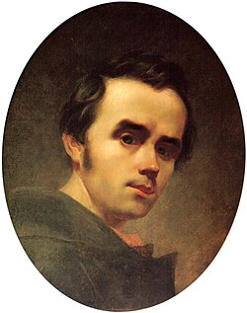
Життєпис Тараса Шевченка
Народився 9 березня 1814 року в селі Моринці, Київська губернія, у родині селянина.
Визначний український поет, художник, публіцист, драматург, перекладач та громадський діяч.
1840: Виходження першої поетичної збірки "Кобзар".
1843: Засуджений до вигнання за політичну діяльність.
1847: Виходження другої збірки "Кобзар".
1857: Визволений з кріпацтва під час відомчої подорожі в Санкт-Петербурзі.
Здобував освіту в Київській академії художеств (нині Національна академія образотворчого мистецтва та архітектури України).
Помер 10 березня 1861 року в Нижньому Новгороді, Російської імперії

Slide 5
02
Символіка у творах Тараса Шевченка

Slide 6
Поетичні образи
Катерина
Гайдамаки
Сонце

Slide 7
Поетичні образи
Бандура
Кобзар
Дніпро

Slide 8
Символічні мотиви та образи
Камінь
Зірка
"Бо наша могила — се наш камінь,
По всьому світу ми будем ходити,
Люди нас згадають і будуть співати,
В долині, на горі, при морі, в Києві" ("Заповіт", 1845).
"Скажи мені, бог, що се значить?
Зоря гине — і ліс журить" ("Наймичка", 1845).
Свіча
Птах
"Свіча горіла, на столі стояла" ("Світ як безсмертна свіча", 1845).
"Пташечка, пташечка,
Закувала в сонці,
Увидала в снігу
Місячного коня" ("Сон", 1847).

Slide 9
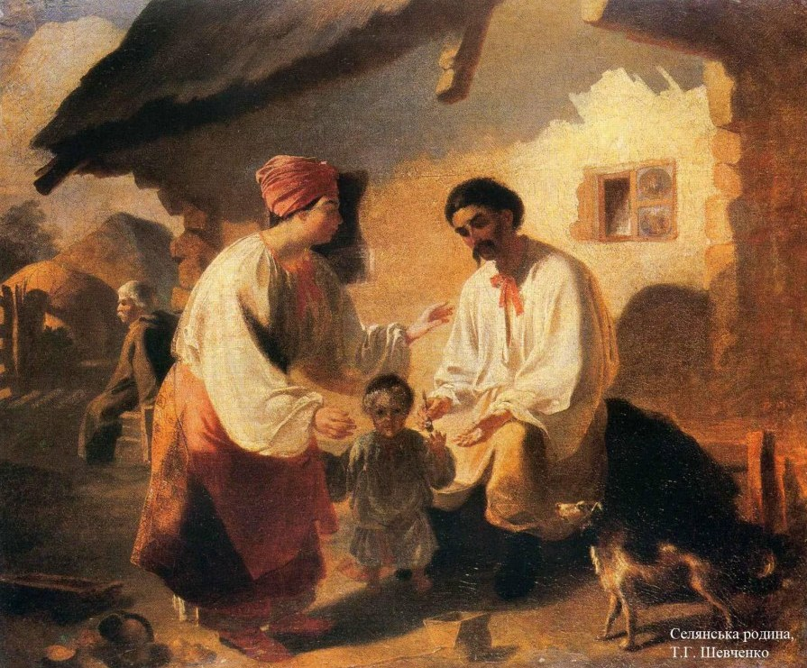
Ідейний зміст творів
заклик до української національної гордості та боротьби за незалежність, відтворюючи символічні образи в своїх творах.
непохитна віра в гідність кожної людини і бажання забезпечити їй право на свободу та самовираження.
—Гуманістичні ідеали
— Національне відродження
символ національного відродження та боротьби за гідність, а його поезії є важливим джерелом української культурної спадщини.
протест проти соціальних нерівностей і боротьбою за ідеал справедливості.
—Культурна спадщина
— Соціальна справедливість

Slide 10
03
Вплив Тараса Шевченка на національну ідентичність України

Slide 11
Роль у формуванні української свідомості. Шевченко як символ боротьби за національні права
01
02
03
04
Формування укаїнської свідомості
Каталізатор формування української ідентичності, що визначило культурний, ідентичний та політичний контекст України.
Розширення меж мов та літератури
Активне використання української мови у його творах сприяло її визнанню як літературної та надало голос простому народу.
Підвищення національної гідності та самосвідомості
Твори Шевченка розкрили перед українським народом його велич, національну ідентичність та право на культурне самовизначення.
Соціальна активність та політична свідомість
Шевченко виступав проти соціальних нерівностей, кріпацтва та соціальної несправедливості, спонукуючи народ до боротьби за свої права та свободу.

Slide 12
Вплив на сучасне українське суспільство
Формування національної ідентичності
Творчість Шевченка відкриває велич і гідність українського народу, сприяючи національній самосвідомості.
Актуальність ідей вільності та справедливості
Ідеали свободи та справедливості, які проповідував Шевченко, залишаються актуальними й сьогодні, надихаючи на боротьбу за права та свободи.
Роль української мови у національній ідентичності
Вплив на сучасне мистецтво
Активне використання української мови в творчості Шевченка сприяло її укріпленню як символу національної ідентичності.
Шевченкові теми і мотиви знаходять віддзеркалення в творчості сучасних українських художників і письменників.

Slide 13
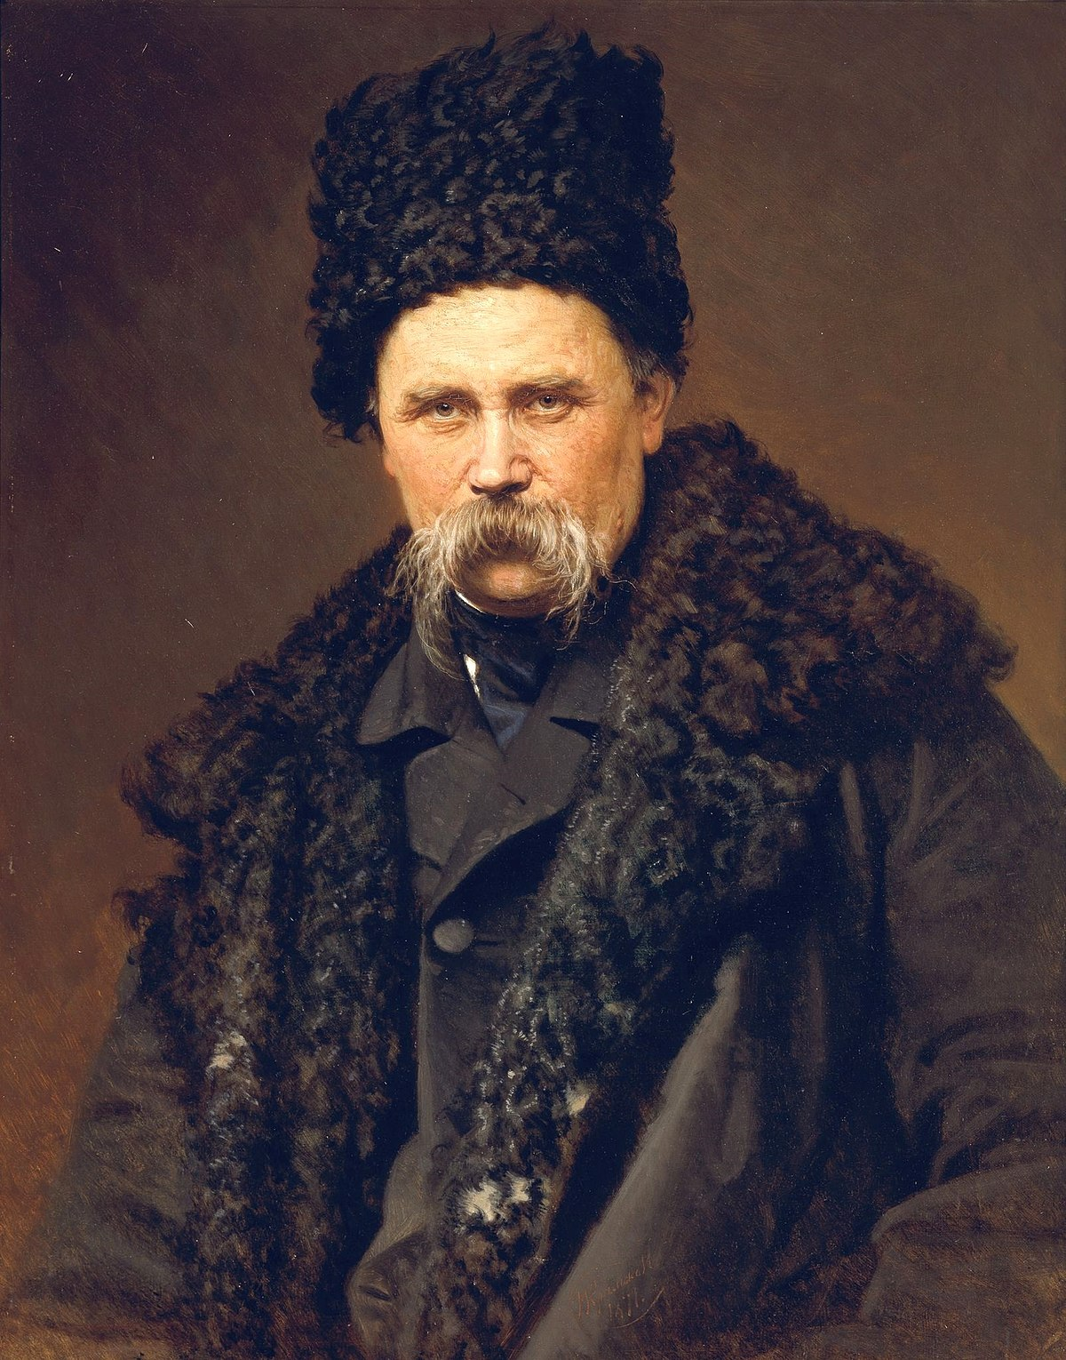
висновок
Шевченко - великий український поет, художник та громадський діяч.
Його творчість внесла значний внесок у формування національної ідентичності та самосвідомості українського народу.
Ідеали свободи, справедливості та гідності, висловлені Шевченком, залишаються актуальними й сьогодні, надихаючи до боротьби за права та свободи.
Його активне використання української мови сприяло її укріпленню як символу національної ідентичності та культурного спадку.
Спадок Шевченка відчутний у сучасному мистецтві та літературі, де художники і письменники продовжують розвивати його теми та мотиви.

Slide 14
Дякую за увагу!

